Slide 1

可编程逻辑器件
山西大学
白婷婷

Slide 2
第6章 常用电路的VHDL描述
本章内容：
组合电路设计
算数逻辑单元设计
时序电路设计
①计数器及其应用 ②移位寄存器及其应用
存储器设计
状态机设计

Slide 3
6.3 时序电路VHDL描述
时序电路的VHDL描述方法 1、状态表：行为描述（进程）
2、状态转换图：有限状态机 3、逻辑电路：结构式（元件例化）

Slide 4
（1）PROCESS+IF： 1、PROCESS 敏感表中放异步控制信号、时钟信号； 多进程对应异步结构。 2、IF： 不完整if形成触发器结构； 条件判断顺序对应控制信号的优先级。 （2）有限状态机描述控制部件 （3）元件例化语句描述

Slide 5
常用时序部件
触发器和锁存器
计数器
移位寄存器
序列信号发生器；
序列信号检测器；
状态控制器

Slide 6
移位寄存器
移位寄存器除了具有存放代码的功能外，还具有移位功能。所谓移位，就是寄存器中所存代码能够在移位脉冲（即时钟脉冲）作用下依次左移或右移，可以输入数据的串并转换、并串转换、信号延迟以及进行数字运算等。
移位寄存器设计（单向、双向）
移位寄存器应用（环形计数器、分频器、序列发生器等）

Slide 7

移位寄存器设计
单向移位寄存器设计
【例7-24】4位单向移位寄存器设计
在每一个时钟脉冲时，数据从一个触发器移动到另一个触发器。串行数据DIN从移位寄存器的右边输入进来，在每个时钟到来时，Q0移动到Q1，Q1移动到Q2，Q2移动到Q3。

Slide 8
程序设计—实体
4位串入/串出移位寄存器
library IEEE;
use IEEE.STD_LOGIC_1164.ALL;
use IEEE.STD_LOGIC_ARITH.ALL;
use IEEE.STD_LOGIC_UNSIGNED.ALL;
entity reg4 is
port (clk:in std_logic;
din: in std_logic;
q: out std_logic
);
end reg4;

Slide 9
程序设计—结构体
architecture Behavioral of reg4 is
signal tmp: std_logic_vector(3 downto 0);
begin
q<=tmp(3)
process (clk)
begin
if rising_edge(clk) then
for i in 0 to 2 loop
tmp(i+1) <= tmp(i);
end loop;
tmp(0) <= din;
end if;
end process;
end Behavioral;
for loop

Slide 10
architecture structure of reg4 is
Component dff
Port(d,clk : in std_logic;
q : out std_logic);
End component;
signal tmp: std_logic_vector(3 downto 0);
begin
U0：dff PORT MAP (din，clk，tmp(0))；
U1：dff PORT MAP (tmpz(0)，clk，tmp(1))；
U2：dff PORT MAP (d=>tmp(1)，clk=>clk，q=>tmp(2))；
U3：dff PORT MAP (d=>tmp(2)，clk=>clk，q=>tmp(3))；
q<= tmp(3);
end structure;
例化语句

Slide 11
architecture rtl of shift16 is
Component dff
Port(d,clk : in std_logic;
q : out std_logic);
End component;
signal tmp : std_logic_vector(3 downto 0);
begin
G1: for i in 0 to 3 generate
low: if i=0 generate U1: dff port map(din,clk,tmp(i));
end generate;
other: if i in 1 to 3 generate U2: dff port map(tmp(i-1),clk,tmp(i));
end generate;
end generate;
q<=tmp(3);
end rtl;
生成语句1

Slide 12
architecture rtl of shift16 is
signal tmp : std_logic_vector(3 downto 0);
begin
G1: for i in 0 to 3 generate
low: if i=0 generate U1: tmp(0)<=din;
end generate;
other: if i in 1 to 3 generate U2: tmp(i)<=tmp(i-1);
end generate;
end generate;
q<=tmp(3);
end rtl;
生成语句2

Slide 13
程序设计—实体
4位串入/并出移位寄存器
library IEEE;
use IEEE.STD_LOGIC_1164.ALL;
use IEEE.STD_LOGIC_ARITH.ALL;
use IEEE.STD_LOGIC_UNSIGNED.ALL;
entity reg4 is
port (clk:in std_logic;
din: in std_logic;
q: buffer std_logic_vector(3 downto 0)
);
end reg4;

Slide 14
程序设计—结构体
architecture Behavioral of reg4 is
begin
process (clk)
begin
if rising_edge(clk) then
for i in 0 to 2 loop
q(i+1) <= q(i);
end loop;
q(0) <= din;
end if;
end process;
end Behavioral;
for loop

Slide 15
architecture structure of reg4 is
Component dff
Port(d,clk : in std_logic;
q : out std_logic);
End component;
begin
U0：dff PORT MAP (din，clk，q0)；
U1：dff PORT MAP (q0，clk，q1)；
U2：dff PORT MAP (d=>q1，clk=>clk，q=>q2)；
U3：dff PORT MAP (d=>q2，clk=>clk，q=>q3)；
end structure;
例化语句

Slide 16
architecture rtl of shift16 is
Component dff
Port(d,clk : in std_logic;
q : out std_logic);
End component;
signal z : std_logic_vector(4 downto 0);
begin
G1: for i in 0 to 3 generate
low: if i=0 generate U1: dff port map(din,clk,q(0)); end generate; other: if i in 1 to 3 generate U2: dff port map(q(i-1),clk,q(i)); end generate; end generate;
end rtl;
生成语句1

Slide 17
architecture rtl of shift16 is
begin
G1: for i in 0 to 3 generate
low: if i=0 generate U1: q(0)<=din;
end generate;
other: if i in 1 to 3 generate U2: q(i)<=q(i-1);
end generate;
end generate;
end rtl;
生成语句2

Slide 18
architecture Behavioral of reg4 is
begin
process(clk,din)
begin
if clk'event and clk='1' then
q<=q(2 downto 0) & din;
end if;
end process;
end Behavioral;
并置操作

Slide 19
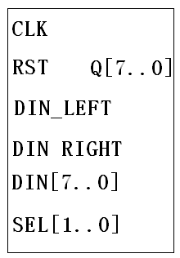
双向移位寄存器设计
【例7-25】8位双向移位寄存器设计
具有同步置数、同步清零、左移、右移功能：

Slide 20
程序设计—实体
library IEEE;
use IEEE.STD_LOGIC_1164.ALL;
use IEEE.STD_LOGIC_UNSIGNED.ALL;
entity reg4 is
port ( clk , rst : in std_logic;
din_left: in std_logic;
din_right: in std_logic;
sel: in std_logic_vector(1 downto 0);
din: in std_logic_vector(7 downto 0);
q: out std_logic_vector(7 downto 0) );
end reg4;

Slide 21
程序设计—结构体
architecture Behavioral of reg4 is
signal qin: std_logic_vector(7 downto 0);
begin
process(clk,sel)
begin
if clk'event and clk='1' then
if rst='0' then qin<=(others=>'0');
elsif sel="11" then
qin<=din;
elsif sel="01" then
qin<=qin(6 downto 0) & din_left;
elsif sel="10" then
qin<=din_right & qin(7 downto 1);
end if;
end if;
end process;
q<=qin;
end Behavioral;

Slide 22
移位寄存器应用
移位寄存器除了可以输入数据的串并转换、并串转换、信号延迟外，还可以构成环形计数器、进行数字运算、用作分频器、信号发生器等。
延迟电路（消抖电路）
环形计数器
分频器
序列信号发生器
串行加法器（累加器）
乘法器

Slide 23
消抖电路
当按键时，不可避免的引起按键的抖动，需要大约ms级的时间才能稳定下来。
也就是说，输入到FPGA的按键信号并不是直接从0变到1，而是在ms级时间内在0和1进行交替变化。
由于时钟信号变化的比按键抖动更快，因为会把错误的信号锁存在寄存器中，这在时序电路时非常严重的问题。

Slide 24
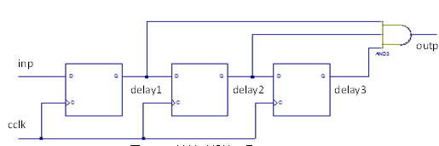

Slide 25
library IEEE;
use IEEE.STD_LOGIC_1164.ALL;
use IEEE.STD_LOGIC_ARITH.ALL;
use IEEE.STD_LOGIC_UNSIGNED.ALL;
entity debounce4 is
Port ( inp : in STD_LOGIC_VECTOR (3 downto 0);
cclk : in STD_LOGIC;
clr : in STD_LOGIC;
outp : out STD_LOGIC_VECTOR (3 downto 0));
end debounce4;
architecture Behavioral of debounce4 is
signal delay1,delay2,delay3 : std_logic_vector(3 downto 0);

Slide 26
begin
process(cclk,clr,inp)
begin
if(clr='1') then
delay1<="0000";
delay2<="0000";
delay3<="0000";
elsif(rising_edge(cclk)) then
delay1<=inp;
delay2<=delay1;
delay3<=delay2;
end if;
end process;
outp<=delay1 and delay2 and delay3;
end Behavioral;

Slide 27
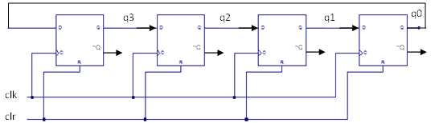
环形计数器
如果移位寄存器的输出q0连接到q3的输入端。则移位寄存器变成了环型移位寄存器。

Slide 28
4位右移环形移位寄存器VHDL描述
library IEEE;
use IEEE.STD_LOGIC_1164.ALL;
use IEEE.STD_LOGIC_ARITH.ALL;
use IEEE.STD_LOGIC_UNSIGNED.ALL;
entity ring_shiftreg4 is
Port ( clk : in STD_LOGIC;
clr : in STD_LOGIC;
q : inout STD_LOGIC_VECTOR (3 downto 0));
end ring_shiftreg4;

Slide 29
architecture Behavioral of ring_shiftreg4 is
begin
process(clr,clk)
begin
if(clr='1') then
q<="0001";
elsif(rising_edge(clk)) then
q(3) <= q(0);
q(2 downto 0) <= q(3 downto 1);
end if;
end process;
end Behavioral;

Slide 30
分频器
将移位寄存器的输出q3连接到q0的输入端，q3端的输出频率就是clk的1/4

Slide 31
CLK
V_{i}
1 0 0 0
各触发器初态
为0, V_{i}依次输入
1→0→0→0时的
波形图
0 1 0 0 0
Q₀
0 0 1 0 0
Q₁
0 0 0 1 0
Q₂
0 0 0 0 1
Q₃

Slide 32
移位寄存器构成的分频器的VHDL描述
library IEEE;
use IEEE.STD_LOGIC_1164.ALL;
use IEEE.STD_LOGIC_ARITH.ALL;
use IEEE.STD_LOGIC_UNSIGNED.ALL;
entity divf_shiftreg4 is
Port ( clk : in STD_LOGIC;
clr : in STD_LOGIC;
q : inout STD_LOGIC);
end divf_shiftreg4;

Slide 33
architecture Behavioral of divf_shiftreg4 is
signal qtemp: std_logic_vector(3 downto 0);
begin
process(clr,clk)
begin
if(clr='1') then
qtemp<="0001";
elsif(rising_edge(clk)) then
qtemp(3) <= qtemp(0);
qtemp(2 downto 0) <= qtemp(3 downto 1);
end if;
end process;
q<=qtemp(3);
end Behavioral;

Slide 34
序列发生器
利用移位型方式设计产生序列信号“00011101”。
S_{i}=Q₂Q₁Q₀
S₁=000
S₂=001
S₃=011
S₄=111
S₅=110
S₆=101
S₇=010
S₈=100
S₁=000
0 0 0 1 1 1 0 1 0 0 0 1 1 1 0 1
S₁
S₂
S₃
S₄
S₅
S₆
S₇
S₈
S₁
数据选择器
…
输出
输入
输出
移位寄存器
din

Slide 35
library IEEE;
use IEEE.STD_LOGIC_1164.ALL;
use IEEE.STD_LOGIC_ARITH.ALL;
use IEEE.STD_LOGIC_UNSIGNED.ALL;
entity seqgen_shiftreg3 is
Port ( clk : in STD_LOGIC;
q : inout STD_LOGIC);
end seqgen_shiftreg3;
architecture Behavioral of seqgen_shiftreg3 is
signal qin: std_logic_vector( 2 downto 0);
signal din: std_logic;
begin

Slide 36
COM:process(clk,qin)
begin
if clk'event and clk='1' then
case qin is
when "000" => din<='1';
when "001" => din<='1';
when "011" => din<='1';
when "111" => din<=‘0';
when "110" => din<=‘1';
when "101" => din<=‘0';
when "010" => din<='0';
when "100" => din<='0';
when others => din<='Z';
end case;
end if;
end process COM;

Slide 37
SHIFT:process(din,clk)
begin
if clk'event and clk='1' then
qin<=qin(2 downto 1) & din;
end if;
end process CNT;
q<=qin(2)
end Behavioral;

Slide 38
串行加法器
X_{n}
n
Q
1D
n位移存器
(1)
C1
R
D_{SR}
Y_{n}
C_{i-1}
n
C_{i}
x_{i}
n位移存器
(2)
y_{i}
FA
S_{i}
n+1位移存器
(3)
串行
输出
D_{SR}
置数
n+1
移位
脉冲
并行
输出
Z
清零

Slide 39
串行累加器
X_{n}
n
Q
1D
n位移存器
(1)
C1
R
并行
输出
Z
C_{i-1}
C_{i}
n
x_{i}
y_{i}
FA
S_{i}
n位移存器
(2)
串行
输出
移位
脉冲
清零

Slide 40
乘法器
移位相加硬件乘法器是以时序方式构成的乘法器。
原理是采用加法器和移位寄存器，通过逐项移位相加来实现乘法器功能。
从被乘数的最低位开始，若为1，则乘数左移后与上一次的和相加；若为0，左移后以全零相加，直至被乘数的最高位。

Slide 41
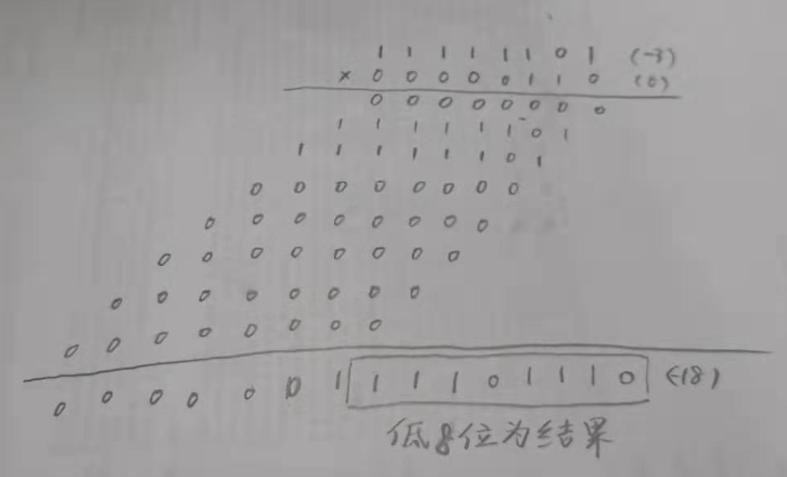


Slide 42

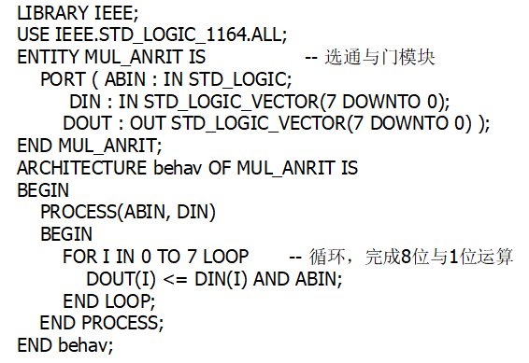
1位乘法器

